Slide 1
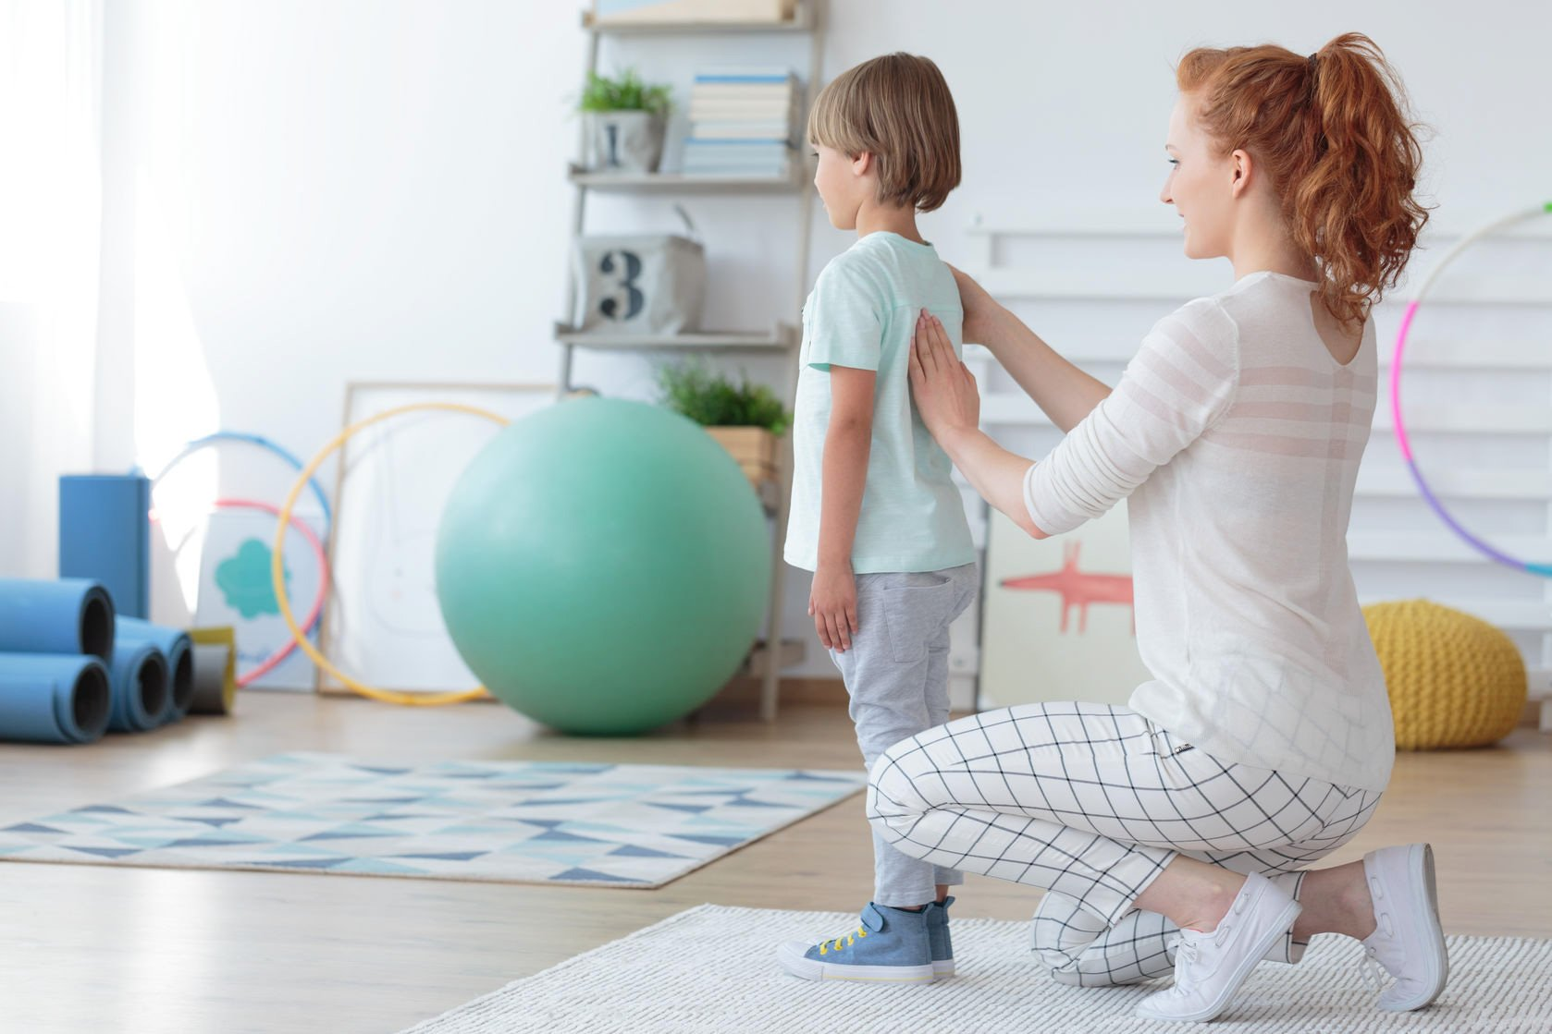
Формирование правильной осанки у детей

Slide 2
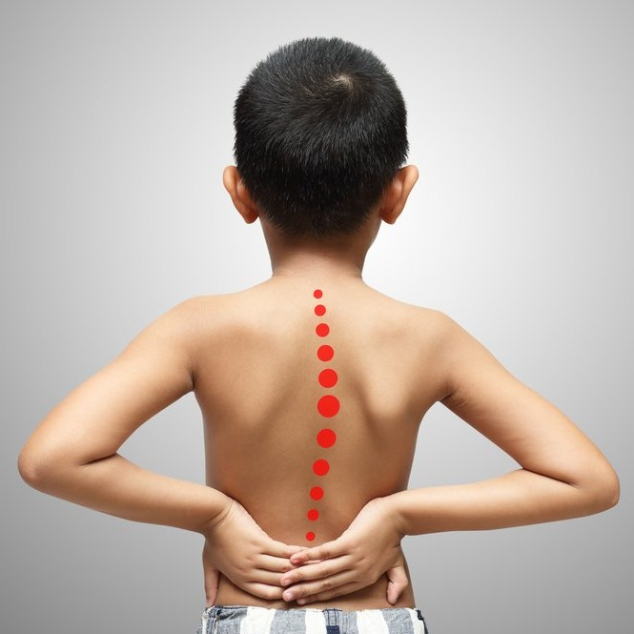
«Осанка – внешность, манера держать себя.» –словарь русского языка С.И.Ожегова
Осанка человека зависит от формы позвоночника и развития мускулатуры – «опорного корсета».
Осанку определяют по привычной позе человека при расслаблении.

Slide 3
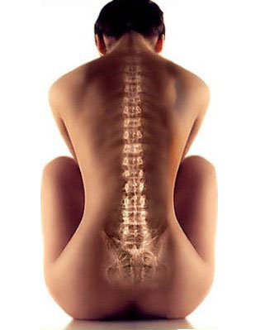
Позвоночник и его функции
Опорная
Амортизация
Защита спинного мозга

Slide 4
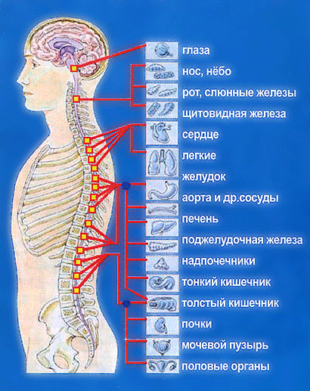
Взаимосвязь позвоночника с внутренними органами человека
Отделы позвоночника
Шейный
(Изгиб, обращенный вперед 3-4 см (Норма)).
Копчиковый
(Назад)
Поясничный
(Изгиб, переходящий в крестец (Норма 3-4 см)).
Грудной
(Изгиб назад).

Slide 5
Факторы, влияющие на осанку человека
Наследственность
Правильность постели, стула и стола
Беременность и роды
Эмоциональная удовлетворенность, любовь родителей
Питание человека
Коррекция физической нагрузки по возрасту

Slide 6
Наследственность | наследует заболевания родителей.
Беременность | болезни в первые 12 недель, отравления, излучения, дефицит минералов, витаминов, эмоциональные потрясения
Роды | родовые травмы: страдают голова и шея
Питание | недостаточное потребление витаминов и минералов, нехватка УФ света приводят к развитию рахита. Симптомы рахита: -потливость тела в младенчестве -раздражительность, плохой сон -выпячивание живота, искривление ног
Коррекция физической нагрузки | физические нагрузки должны соответствовать возрасту, индивидуальной физиологии человека
Эмоциональная удовлетворенность, любовь родителей | Положение шейного и грудного отделов
Правильность постели, стула, стола | Высота стола и стула, жесткость постели, правильность в выборе подушки непосредственно влияют на положение позвоночника.

Slide 7
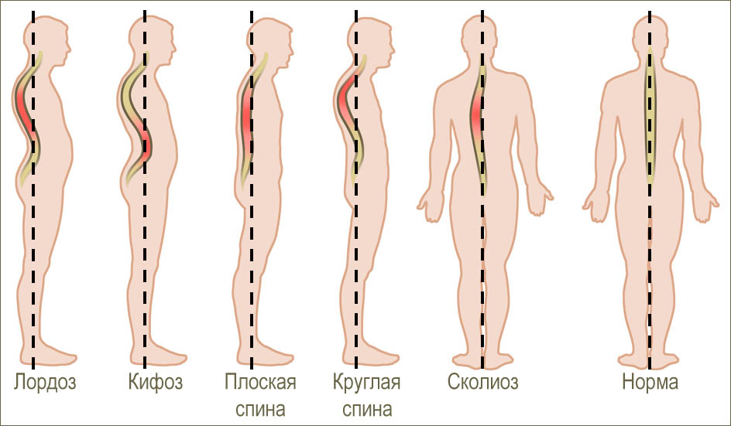
Виды нарушения осанки
Лордический позвоночник характеризуется малой шейной кривизной и значительно выраженной поясничной
Кифотическое изменение позвоночника – увеличение грудного и шейного изгибов.
Плоская спина
наблюдает сглаживание поясничного лордоза, слабовыраженные изгибы шейного и грудного отдела. Ось тела по всей длине позвоночника
Сколиоз –
это боковое искривление позвоночника с обязательной ротацией ( поворотом тел позвонков)
Круглая спина –
увеличение физиологического кифоза в грудном отделе позвоночника, поясничный лордоз и поворот таза незначительны. Голова наклонена вперёд

Slide 8
Выявление нарушений осанки
При выявлении нарушений осанки требуется учёт типичных возрастных особенностей физиологической осанки у детей и подростков, которая с возрастом меняется. В связи с этим нельзя использовать в качестве образца осанку, признанную правильной для взрослых.
Тесты, определяющие правильность осанки разработаны в соответствии с возрастом ребенка.
При визуальном осмотре спины ребёнка:
Голова сильно наклонена вперед или запрокинута назад.
Плечевой пояс значительно смещён вперед грудной клетки в профиль).
Линия грудной клетки резко переходит в линию живота.
Сильно заметен изгиб позвоночника.
Большой угол наклона таза.
При подъёме рук вверх лопатки поднимаются вместе с руками.
При положении рук вниз лопатки сильно выступают.
Плечи не находятся на одном уровне.
Пупок не в центре живота, смещен по отношению к позвоночнику.
Ноги не ровные, не одинаковой длины.
Стопы ног смещены по отношению осей.
Изгибы позвоночника превышают 4 см.
Визуально спина сутулая.
Следует насторожиться, если

Slide 9
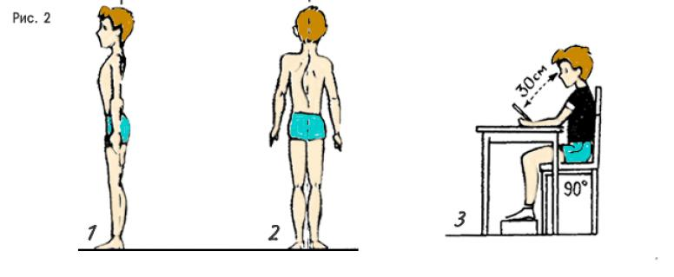
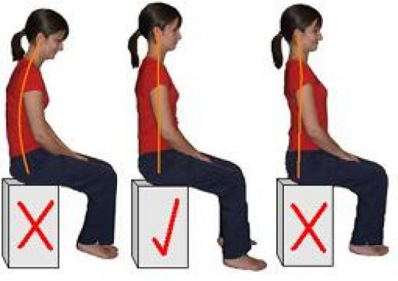
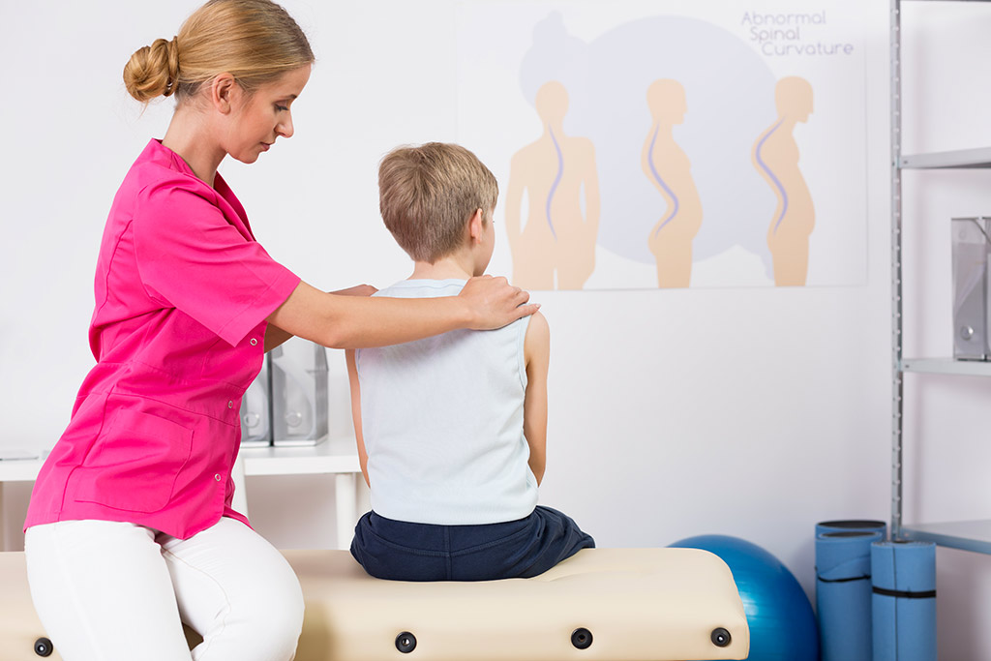
РЕКОМЕНДАЦИИ ДЛЯ ФОРМИРОВАНИЯ ПРАВИЛЬНОЙ ОСАНКИ И ЕЕ ККОРРЕКЦИИ

Slide 10
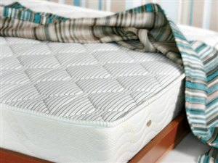
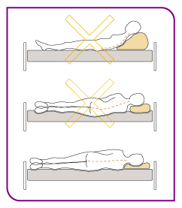
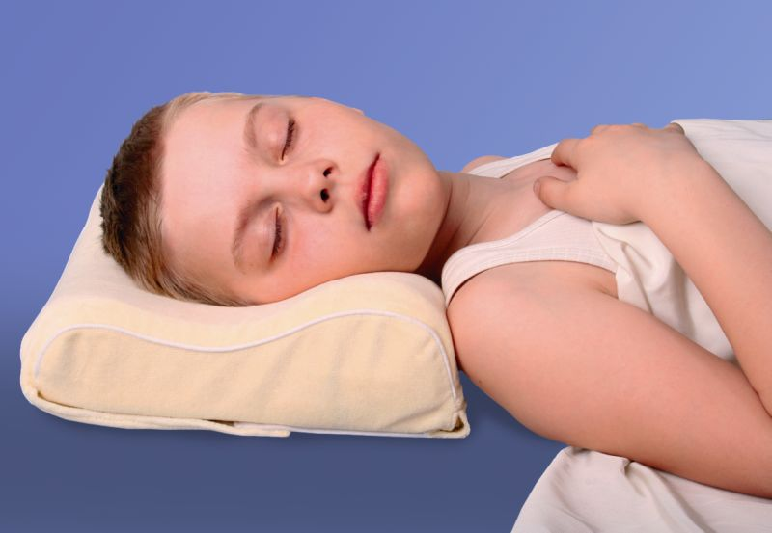
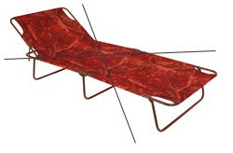
Рекомендации для правильного сна

Slide 11
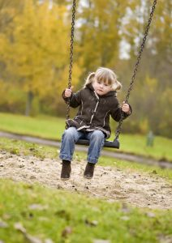
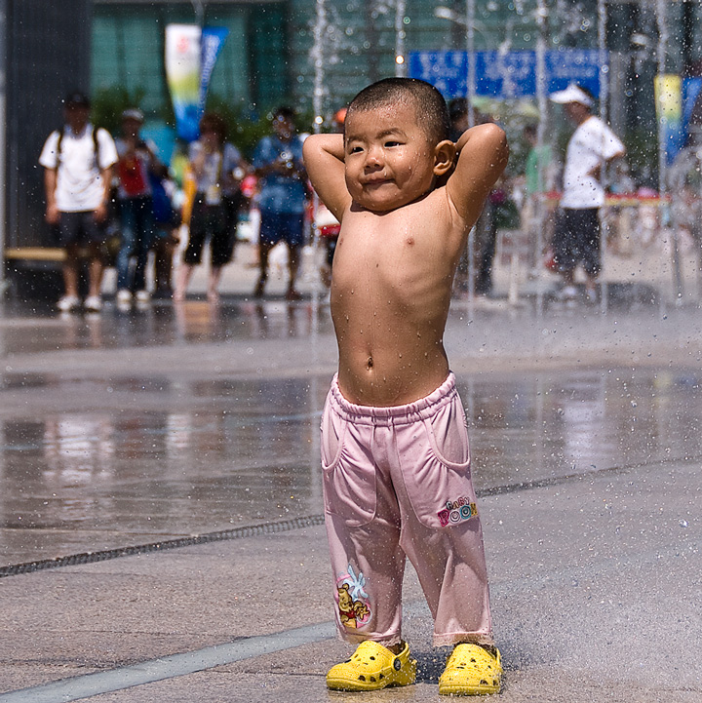
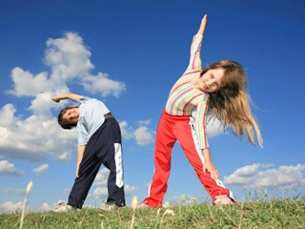
Солнце, воздух и вода…

Slide 12
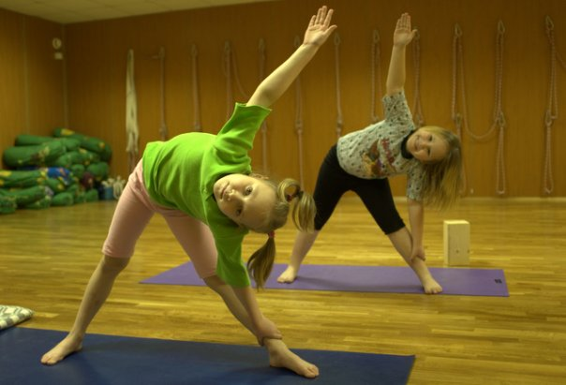
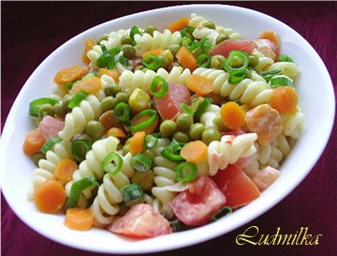
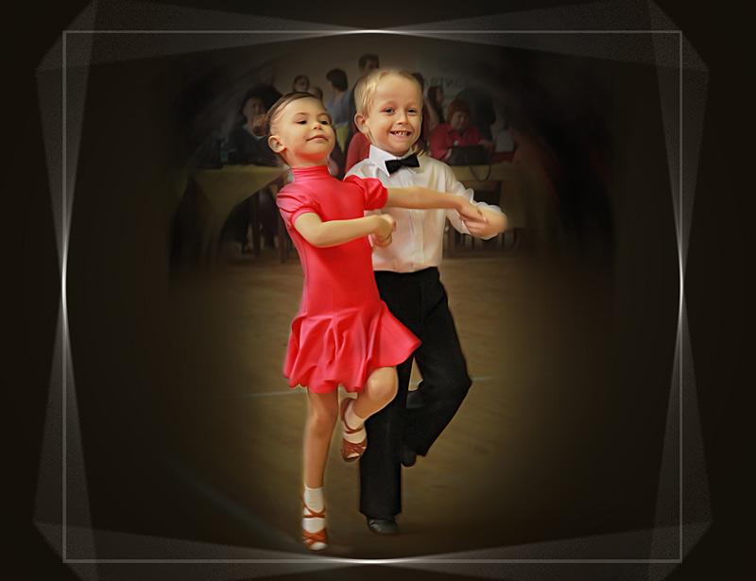
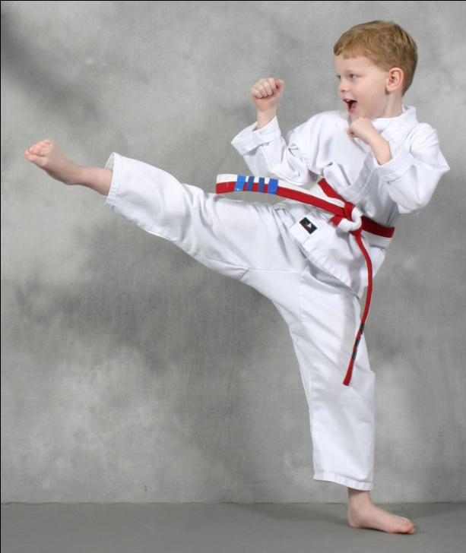
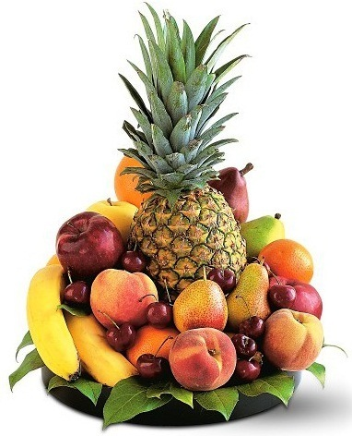
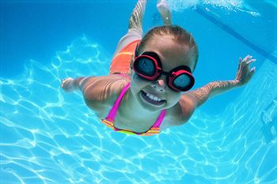
Разнообразное качественное питание, спорт, занятия танцами.

Slide 13
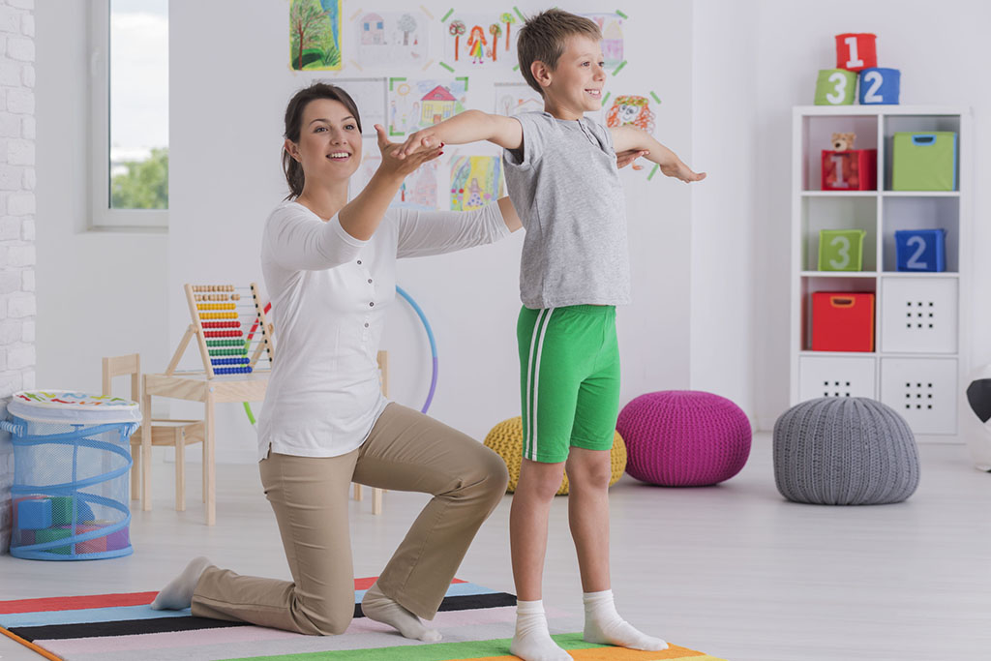
Коррекция осанки
упражнения способствуют нормализации осанки. Однако эффект можно ожидать только при систематическом и продолжительном их выполнении.
- Коррекция осанки, достигнутая с помощью упражнений, может дать стойкий эффект лишь при одновременном формировании "навыка правильной осанки (на основе мышечно-суставного чувства), позволяющего ощущать положение определенных частей тела.
- После объяснений о правильной осанке и показа «идеальной» осанки приступают к выработке соответствующих ей мышечно-суставных ощущений. Используют: тренировку перед зеркалом (зрительный самоконтроль); взаимоконтроль занимающихся; принятие правильной осанки и исправление дефектов у стены, когда к мышечно-суставным ощущениям прибавляются тактильные при соприкосновении со стеной; исправление дефектов осанки по указанию учителя физкультуры (например: «Галя, разверни плечи!», «Сергей, не сутулься!» и т. п.).

Slide 14
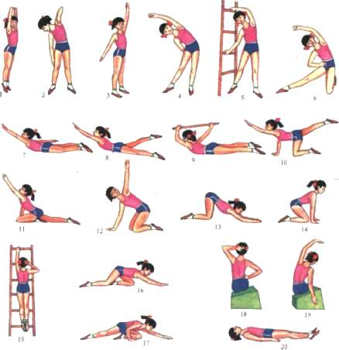
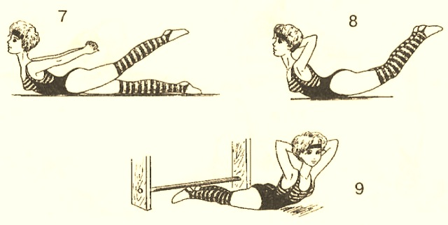
Упражнения, которые исправляют осанку

Slide 15
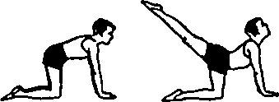
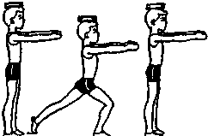
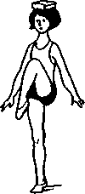
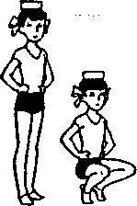
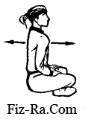
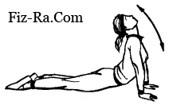
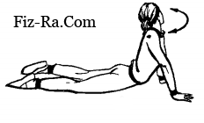
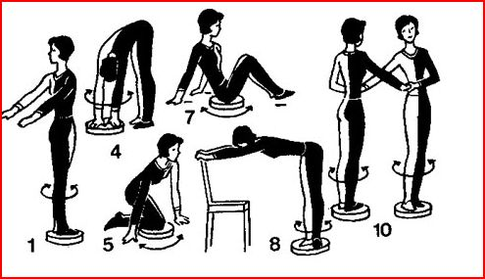
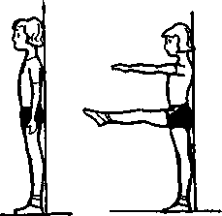

Slide 16
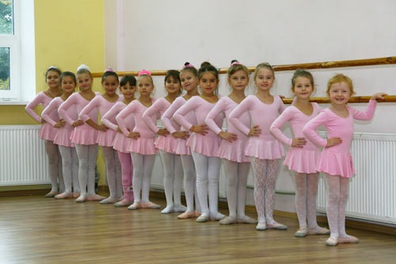
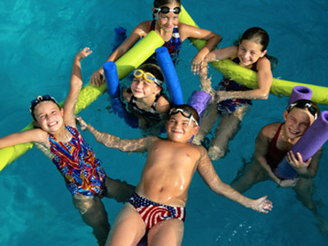
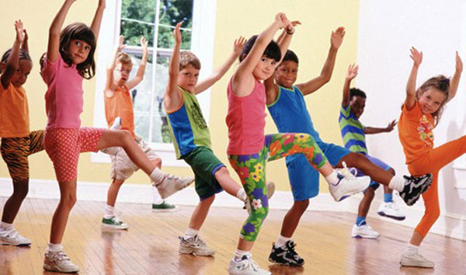
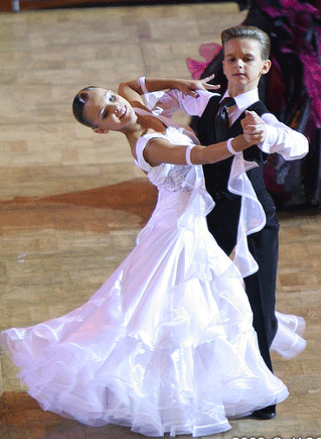
Вид спорта… За? Против?
(При нарушении осанки у ребенка)
Ребятам, у кого есть проблемы с позвоночником, наблюдается вялость мышц, плавание подойдет. Укрепить слабый мышечный корсет поможет также спортивная акробатика, гимнастика и аэробика. В эти же виды спорта я бы порекомендовала отдать деток, страдающих дисплазией.
Плавание принесет пользу детям с заболеваниями опорно-двигательного аппарата (подвывихи, «распластанная» стопа). А вот легкоатлетическими видами спорта им заниматься нельзя.
Детям с различной степенью искривления позвоночника я бы не советовала идти в те виды спорта, где при неправильных тренировках может произойти ассиметричное развитие мышц – это теннис, бадминтон. Кроме того, таким детям противопоказан велосипедный спорт.
Танцы – вот пожалуй, единственный вид занятий, где нет явных противопоказаний. Если ребенок еще мал, запишите его в школу танцев. Думаю, что ваше чадо получит отличную общую физическую подготовку, а попутно и хорошее музыкальное воспитание.

Slide 17
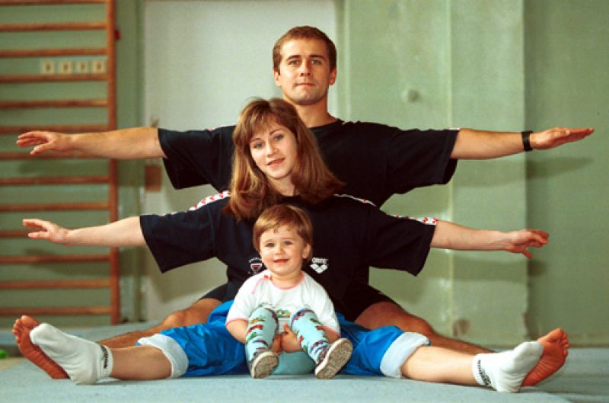
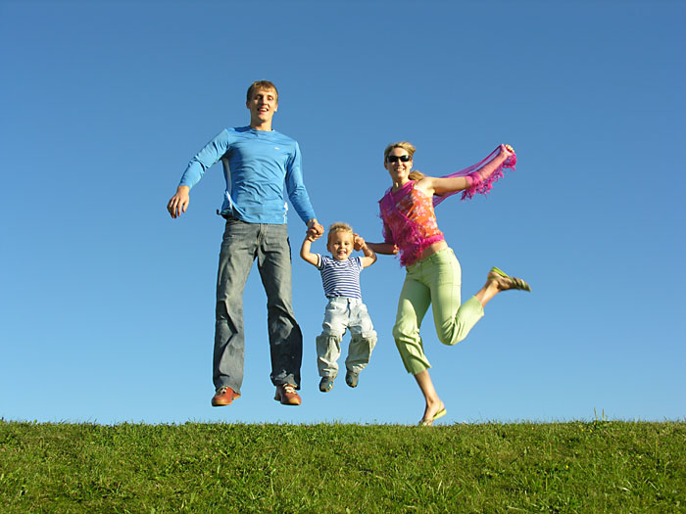
Любовь, позитивное настроение и спорт помогут во всём!

